Slide 1
ГАУ «КЦСОН города Каменска-Уральского»
Школа пожилого возраста по направлению «Краеведение» тема: «Красотою славится наша земля».
Руководитель: Специалист по социальной работе Хоробрых В.И.

Slide 2


Slide 3


Slide 4
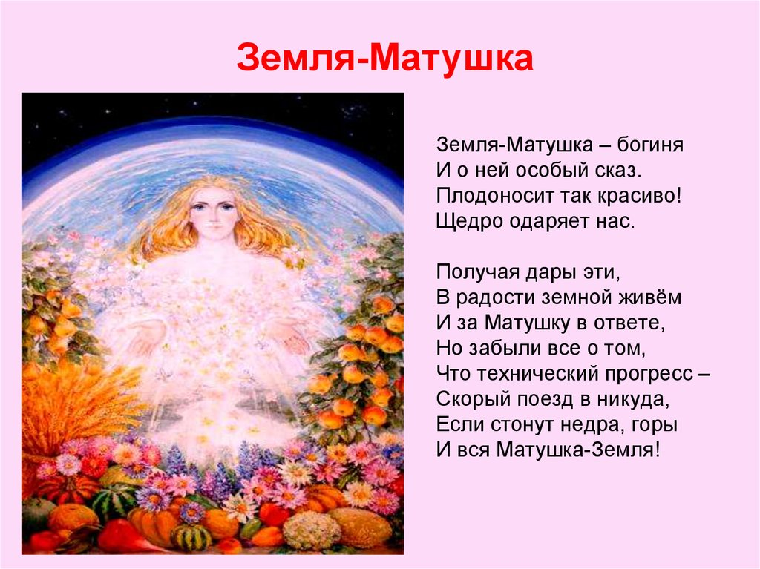

Slide 5


Slide 6


Slide 7


Slide 8
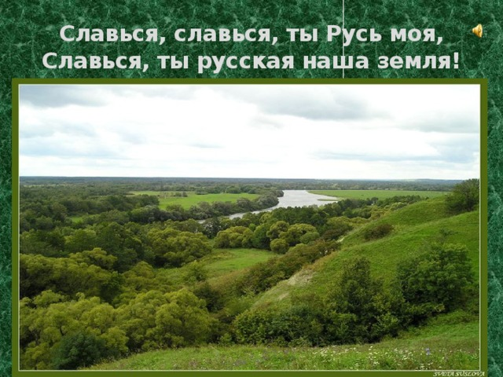

Slide 9


Slide 10
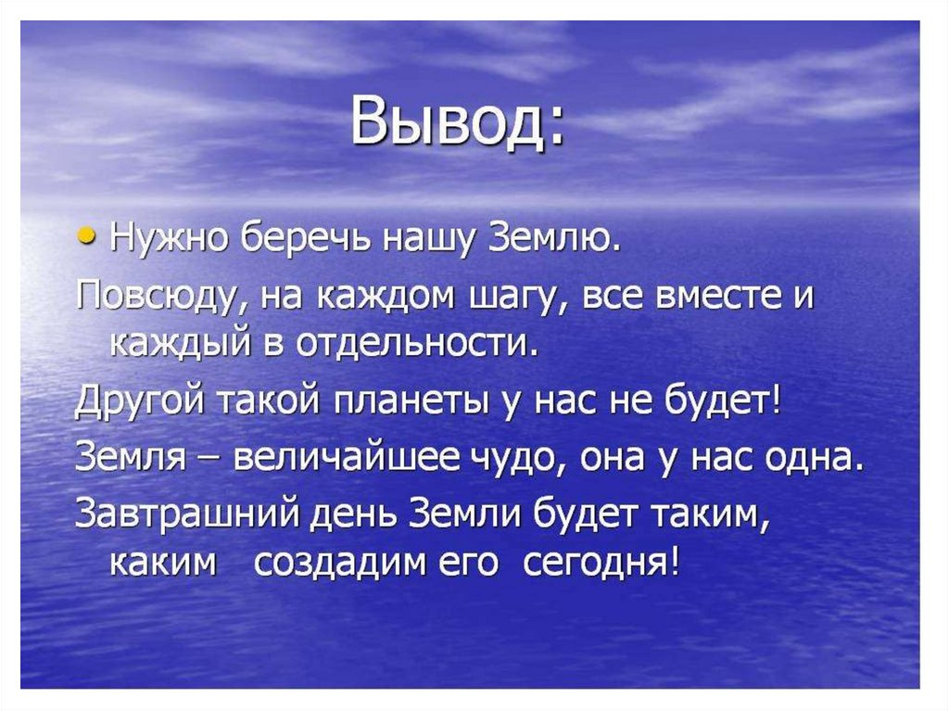

Slide 11
Список использованных ресурсов: w.w.w YouTube.com, w.w.w.standart.edu.ru.автор Д.В.Григорьева.

Slide 12


